Slide 1
Районный конкурс
«Уши, ноги и хвосты»
МБДОУ «Детский сад «Тополёк»
Старшая группа
«Ягодка»

Slide 2
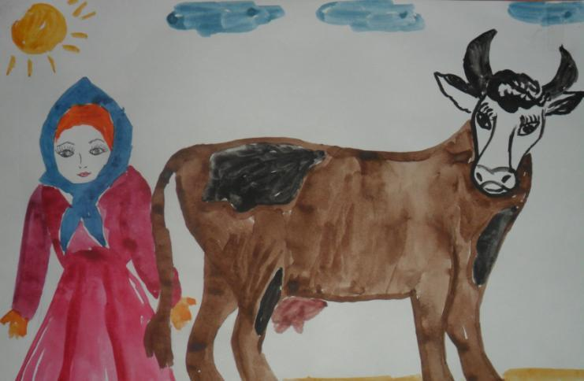
Кара Эвелина
МБДОУ «Детский сад «Тополёк»
Старшая группа
«Крошечка – Хаврошечка» краски.

Slide 3
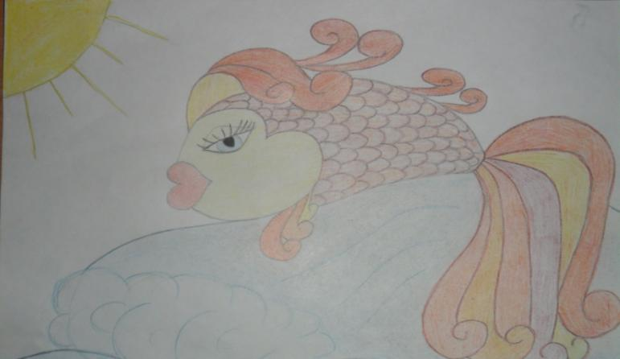
Братчикова Соня
МБДОУ «Детский сад «Тополёк»
Старшая группа
«Золотая рыбка» цветные карандаши

Slide 4
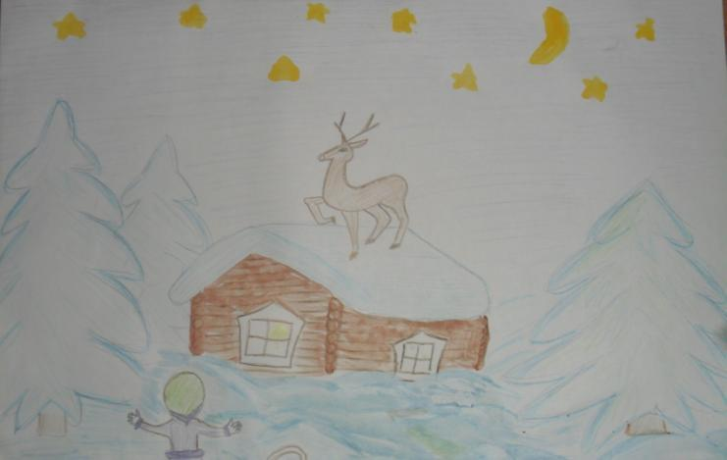
Баснукаев Адам
МБДОУ «Детский сад «Тополёк»
Старшая группа
«Серебрянное копытце» цветные карандаши

Slide 5
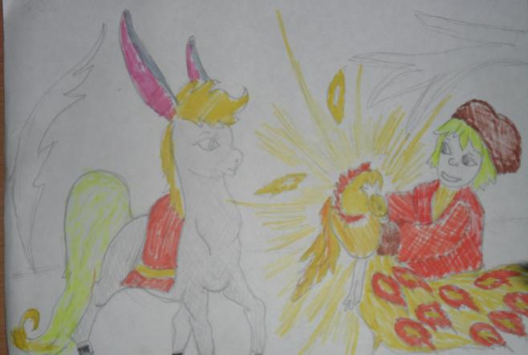
Скобелев Ярослав
МБДОУ «Детский сад «Тополёк»
Старшая группа
«Конёк-Горбунок» фломастеры, карандаши

Slide 6
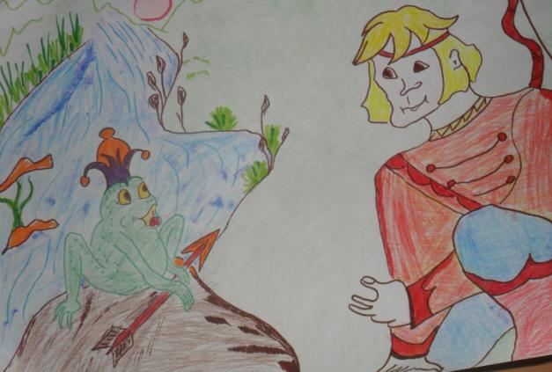
Шевцова Дарья
МБДОУ «Детский сад «Тополёк»
Старшая группа
«Царевна лягушка» цветные карандаши, фломастеры

Slide 7
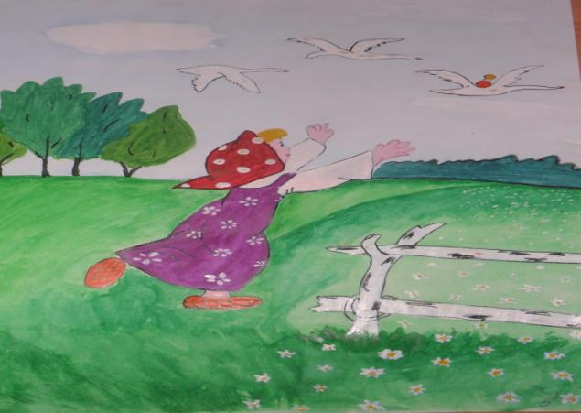
Герасимова Вика
МБДОУ «Детский сад «Тополёк»
Старшая группа
«Гуси лебеди» акварель

Slide 8
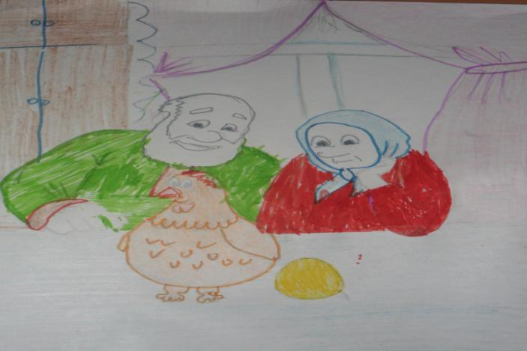
Шишикина Ксения
МБДОУ «Детский сад «Тополёк»
Старшая группа
«Курочка ряба» фломастеры, цветные карандаши

Slide 9
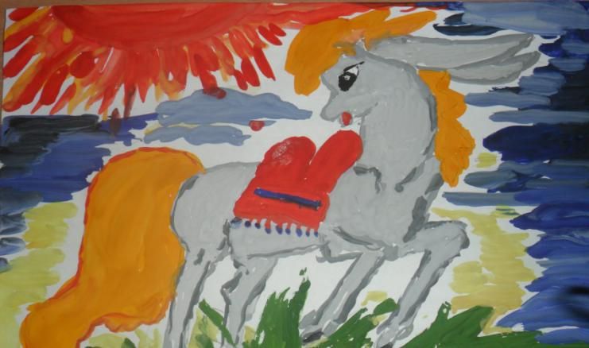
Евсеева Света
МБДОУ «Детский сад «Тополёк»
Старшая группа
«Конёк – Горбунок» акварель

Slide 10
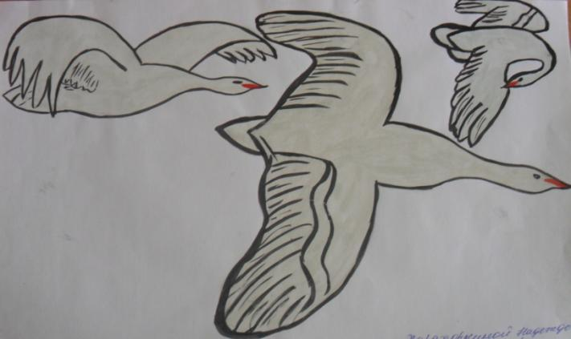
Ракович Захар
МБДОУ «Детский сад «Тополёк»
Старшая группа
«Гуси –лебеди» акварель

Slide 11
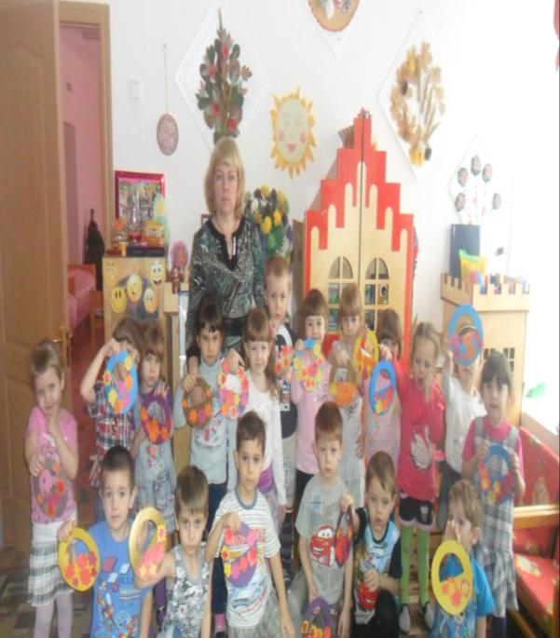
Спасибо за внимание

